Slide 1
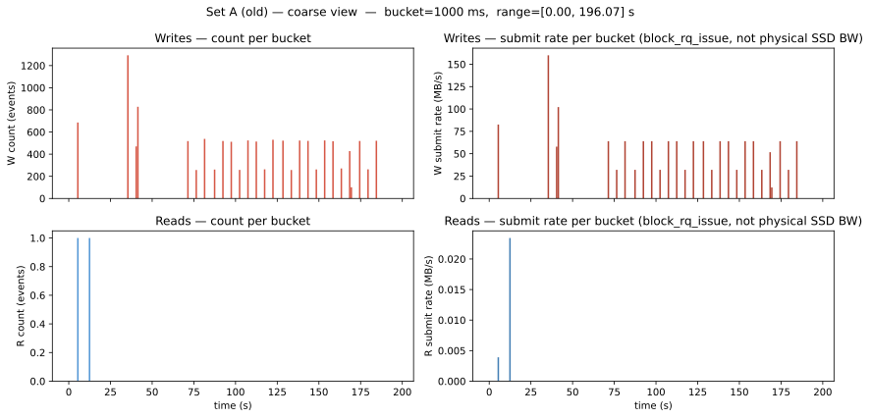
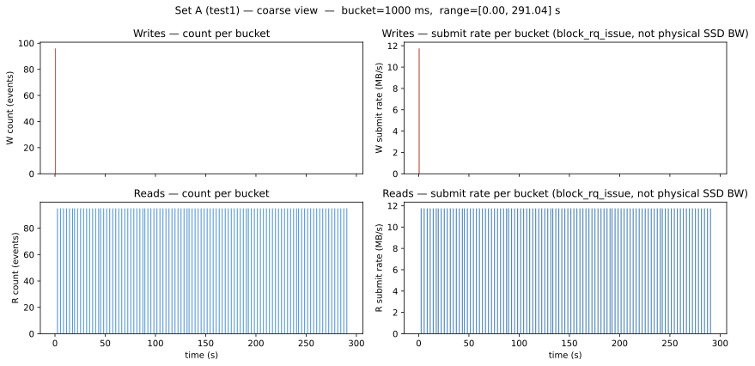
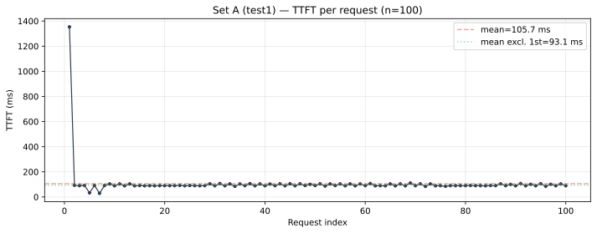
案例 1 · LMCache 落 SSD · arXiv:2610.21249
1 / 2
同一段 prefix，命中一次就再读一遍 SSD
100 次请求，上下文和提示完全相同。图是论文 Fig. 1 与 Fig. 3 的原图。
Fig. 1(a) 页缓存还在，重复读没有落到 SSD
Fig. 1(b) O_DIRECT，99 次命中每次重读同一 chunk
Set A 约 94 token，100 次独立请求。
去重之后 SSD 只写一次 11.75 MB。随后 99 次热命中产生 9,405 次读，合计 1.16 GB，每次约 12 MB。
热 TTFT：页缓存 27 ms，直读 SSD 93.1 ms。
GPU 前缀块是 16 token，盘上 chunk 是 256 token。尾部 14 token 没进 GPU 块，仍把整个 chunk 读回。
He 等，arXiv:2610.21249，Fig. 1 与 Fig. 3。纵轴是块层提交速率，不是盘的物理带宽。
这是同一内容被逐次重读。论文这组没有做多客户端并发扫描。
相同 prefix 命中 · 原图摘自公开论文 · 说明按正文数字写
Notes:
Ying He, Dingsen Shi, Yanbo Dai, Donger Chen, Harry Fu, Chris Tsu, Wang Feng, Song Fu. Characterizing Predictability–Throughput Trade-offs of KV-Cache SSD Offloading in LMCache for LLM Serving Systems. arXiv:2610.21249. Figures 1(a), 1(b), 3. https://arxiv.org/html/2610.21249

Slide 2
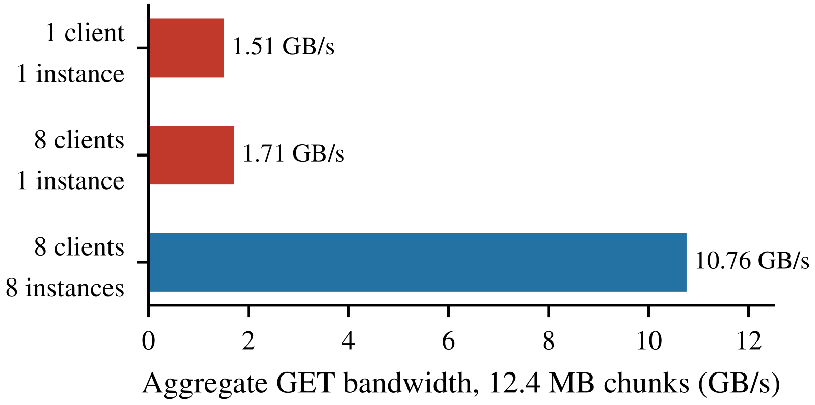
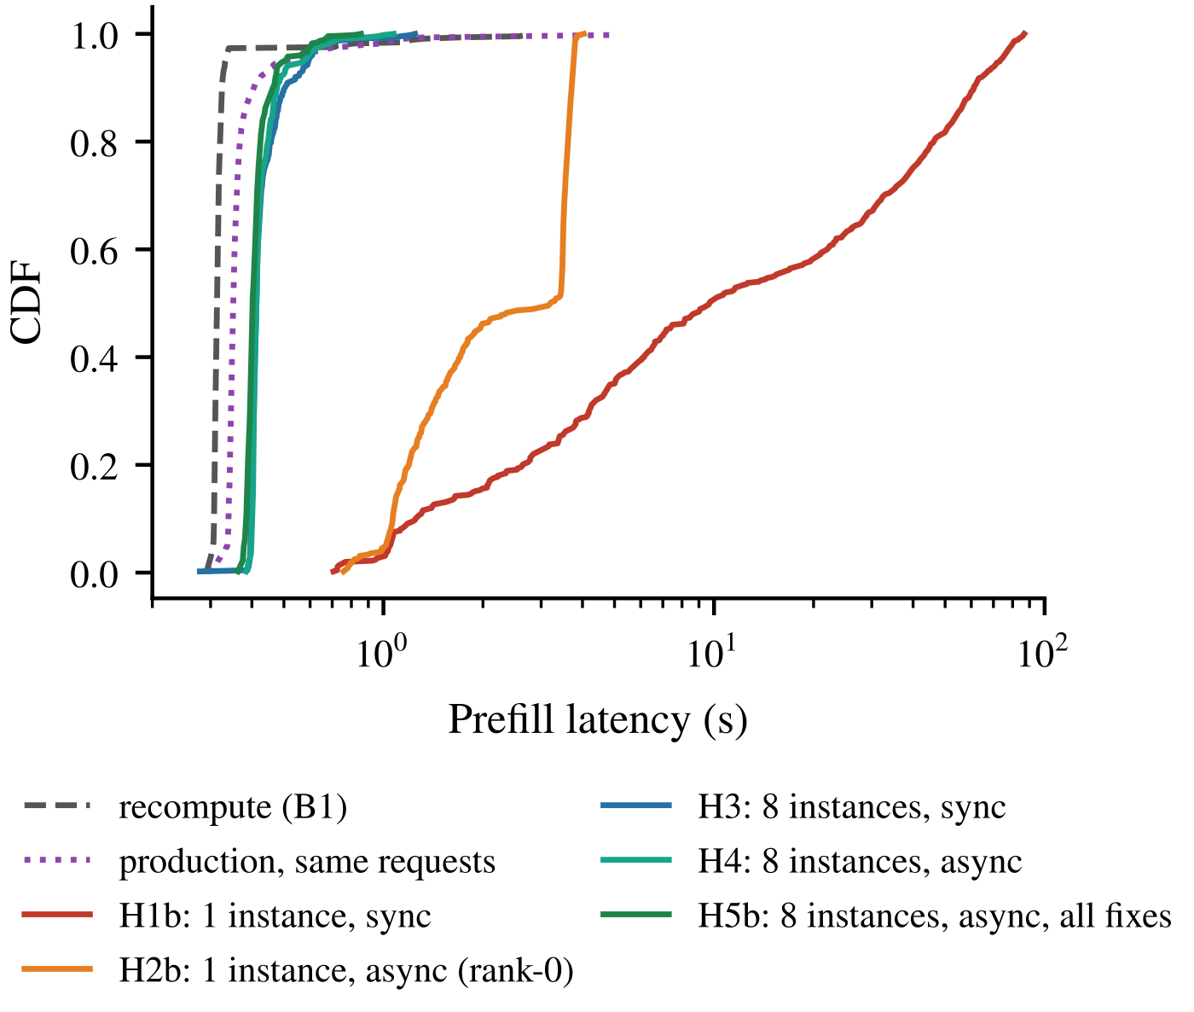
案例 2 · LMCache + Valkey · arXiv:2610.21500
2 / 2
八个客户端打同一个存储实例，带宽几乎不涨
GLM-5.3，8×B300。每个客户端一批 8 个 12.4 MB chunk，共 99 MB。图是论文 Fig. 3 与 Fig. 5 的原图。
Fig. 3 聚合 GET 带宽
Fig. 5 预填充延迟。红线是单实例同步加载
1 个客户端、1 个实例：1.51 GB/s。8 个客户端打同一个实例：1.71 GB/s，只多 13%。
一批 99 MB 的 p50 从 65 ms 变成 440 ms。拆成 8 个实例后是 10.76 GB/s，批次回到 70 ms。
16k token 重算 0.31 秒，远程命中 0.88 秒。单实例回放的 p99 是 83.32 秒，GPU 只有 7% 在忙。
Ibrahim，arXiv:2610.21500，Fig. 3 与 Fig. 5。GET 排在 Valkey 的一条主线程上，I/O 线程只并行套接字读写。
带宽不涨是服务线程排队。论文没有把它测成单个 DRAM bank 的冲突。
相同 prefix 命中 · 原图摘自公开论文 · 说明按正文数字写
Notes:
Muhammad Ibrahim. When the KV Cache Is Slower Than the GPU: Scaling Remote KV Tiers for Context-Parallel Prefill. arXiv:2610.21500. Figures 3 and 5. https://arxiv.org/html/2610.21500

